Slide 1
Разработка теоретических основ воспитания в советской педагогике

Slide 2
Понятия
Марксистко-ленинская методология,
классовый характер воспитания,
коммунистическое воспитание,
политехническое образование,
коллективистическая педагогика,
культурная революция,
трудовая школа,
демократизация,
комплексные программы,
педология

Slide 3
ГУС - государственный ученый совет
Наркомпрос - народный комитет по просвещению
ЦК ВКПб - Центральный Комитет Всероссийской коммунистической партии (большевиков)
ШКМ – школы крестьянской молодежи
ФЗУ - школа фабрично-заводского ученичества
ФЗС – фабрично-заводская семилетка
ШРМ – школа рабочей молодежи
ОПУ - опытно-показательные учреждения
Рабфаки – рабочие факультеты

Slide 4
Этапы развития советского образования
1. 20-е годы (десятилетие педагогического романтизма)
2. 30-е годы – 1958 г.
3. 50-е годы – 1970 г.
4. 70-е годы до 1984 г.
5. 80-е годы до 1992 г.

Slide 5
1943 – ШРМ
1944 – Академия наук СССР
1949 – переход на всеобщее семилетнее образование
1956 – школа-интернат
1958 Закон об укреплении связи школы с жизнью…
60-е гг. реорганизация школы (10-летняя - в 11-летнюю)
1970 – принятие Устава средней общеобразовательной школы

Slide 6
20-е годы ХХ века – годы педагогического романтизма
Субъектный опыт как основа развития и обучения личности;
связь обучения и воспитания со средой;
активные методы обучения;
ставка на развитие индивидуальных способностей личности;
влияние педагогического процесса на интеллектуальную и эмоциональную сферы личности;
демократизация отношений между педагогами и воспитанниками.

Slide 7
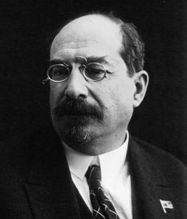
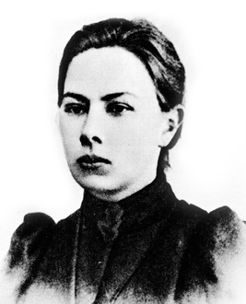
А.В. Луначарский
1869-1939
Н.К. Крупская
1869-1939

Slide 8
1918 г.
Цель воспитания:
Воспитание человека нового коммунистического общества.
Всестороннее и гармоническое развитие личности.
Положения о единой трудовой школе»;
«Основные принципы единой трудовой школы». (Декларация)

Slide 9
Положение о единой трудовой школе,
Принципы единой трудовой школы (1918).
Девятилетняя школа ( две ступени):
Для детей от 8 лет до 13 лет (5лет);
От 13 до 17 лет (4 года).
Семилетка:
1. 4 года обучения (ФЗУ)
2. 3 года обучения
С 1925 г. – ФЗС, ШКМ,
С 1920 г. – рабфаки, ОПУ.

Slide 10
Ведущие принципы в 20-е годы
Связь обучения с жизнью, с производительным трудом (идеи политехнического образования: знакомство с основными принципами всех процессов производств и вооружение элементарными практическими умениями и навыками);
2. Активность и самостоятельность учащихся в процессе обучения;
3. Коллективистическая направленность процесса обучения

Slide 11
Программы ГУСа (1923/1925 гг.).
Ведущие направления:
ПРИРОДА;
ТРУД;
ОБЩЕСТВО.

Slide 12
ПОДХОДЫ к комплексному обучению
(синтез-обобщение всех приобретаемых знаний):
краеведческий;
обществоведческий;
исследовательский
«Исследовательский метод – это путь к знанию через искания, наблюдения и открытия самих детей».
(Б.В. Всесвятский)

Slide 13
Положительные стороны исследовательского метода:
пробуждение глубокого интереса к изучению природы;
стремление осмыслить изучаемые явления;
- стремление применить добытые знания к разрешению теоретических и практических проблем.

Slide 14
ПРОБЛЕМЫ:
поверхностные знания;
нарушение системности и последовательности усвоения знаний;
переоценка сил учащихся в самостоятельном усвоении материала.

Slide 15
ПИОНЕРСКОЕ ДВИЖЕНИЕ
Прообраз пионерии – скаутское движение
(романтика, игра, удовлетворение потребности в общении и самовыражении)

Slide 16
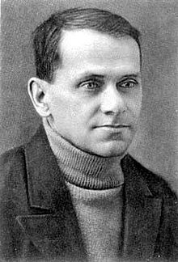
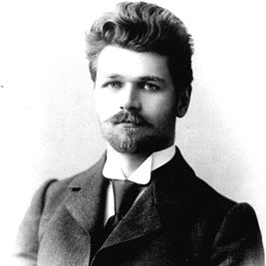
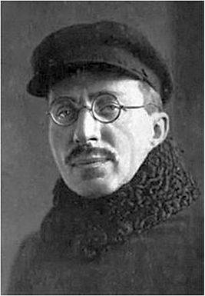
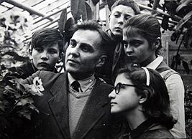
СОВЕТСКИЕ ПЕДАГОГИ
А.С. Макаренко
П.П. Блонский
С.Т. Шацкий
В.А. Сухомлинский

Slide 17
Павел Петрович Блонский (1884-1941)
«Задачи и методы новой народной школы) (1917).
Станислав Теофилович Шацкий (1878-1934).
Проблемы:
Непрерывный педагогический процесс.
Взаимодействие школы и среды в воспитании нового поколения, социализация.
Организация и методика внеурочных (клубных) занятий, роль игры в этом процессе.
Работа опытно-экспериментальных учреждений и др.

Slide 18
А.С. Макаренко (1888 -1939)
«Сталин в педагогике или удивительный Человечище»?
А.С. Макаренко удалось спасти от деградации около 3 000 детей.
Труд являлся в педагогической системе
А.С. Макаренко тем стержнем, вокруг которого строилась учебная, клубная, спортивная и другая работа.

Slide 19
В.А. Сухомлинский (1918-1970)
«Сердце отдаю детям»;
«Идти вперед»; «Мудрая власть коллектива», «Павлышская средняя школа» и др.
«богатство духовной жизни, полнота интересов, взаимный обмен духовными богатствами..», а не структура коллектива является его основой.

Slide 20
30-е годы
ХVI cъезд ЦК ВКП(б)
Достигнуты успехи в ликвидации безграмотности
1931г. «О начальной и средней школе»;
1932 г. «Об учебных программах и режиме в начальной и средней школах»;
1934 г. «О структуре начальной и средней школы»;
1936 г. «О педологических извращениях в системе Наркомпросов»

Slide 21
30-ые годы ХХ века
- социоцентристкое понимание воспитания:
целенаправленный процесс формирования личности, нужной и полезной для данного
общества;
авторитарный подход;
из поля зрения педагогов исчезает проблема роли саморазвития в целостном педагогическом процессе.

Slide 22
40-е годы – условия военного режима
Усилилось внимание к вопросам воспитания советского патриотизма, военно-физической подготовке;
школьники активно вовлекаются в трудовую и общественно-полезную деятельность.

Slide 23
50-е годы – 1970 год
ХХ съезд КПСС – разоблачен культ личности Сталина.
1958 г.
Закон «Об укреплении связи школы с жизнью и о дальнейшем развитии системы народного образования в СССР».
Подготовка подрастающего поколения к труду.

Slide 24
60-е годы
Одиннадцатилетняя школа с производительным трудом.
Обязательное восьмилетнее образование.
Активная разработка дидактических проблем.
Проблема развивающего обучения (М.А. Данилов; Л.В. Занков).
1966 г. - дальнейшая реорганизация школы, десятилетняя школа.

Slide 25
70-е годы
1970 г.
Устав средней общеобразовательной школы
1972 г.
Постановление « О завершении перехода ко всеобщему среднему образованию молодежи и дальнейшем развитии общеобразовательной школы».
1977 г. « О дальнейшем совершенствовании обучения, воспитании учащихся общеобразовательных школ и подготовки их к труду»

Slide 26
70-е годы ХХ века
повышается вес полных средних школ;
школы полного дня и школы-комплексы;
- создание УПК.
Негативные процессы:
формальный характер обучения, процентомания;
снижение престижа образования.
Авторитарные подходы выявили свою несостоятельность.

Slide 27
80-е годы
1984 г.
«Основные направления реформы общеобразовательной и профессиональной школы»:
Значение:
усиление профессиональной и технической подготовки;
усиление ответственности школьников за результаты своего учебного труда.

Slide 28
ПЕДАГОГИ -НОВАТОРЫ
Ш.А. Амонашвили, И.П. Волков, Е.Н. Ильин,
В.А. Караковский, С.Н. Лысенкова, В.Ф. Шаталов,
М.П. Щетинин и др.
Гуманистическая направленность идей, уважение к личности ребенка, богатство и оригинальность методических приемов, обращение к творческой сути педагогической профессии…

Slide 29
Идеи и принципы педагогики сотрудничества
Процесс демократизации.
Развития личности.
Содержания личности.
Способности творческие и исполнительские.
Зона ближайшего развития.
Детская половина дня.
Идея ответственности.
Идея самоуважения.
Идея саморегуляции.
Идея уникальности личности.
Диалог.
Игра как средство демократизации.
Идея выбора.

Slide 30
1988 год
I Съезд работников народного образования:
направление на гуманизацию и демократизацию школы, на качественно новый уровень.

Slide 31
90-е годы
1992 г.
Закон «Об образовании»:
образование как сфера культуры;
гуманистическая направленность образования, приоритет общечеловеческих ценностей, жизни и здоровья человека, свободного развития личности;
воспитание гражданственности и любви к Родине;
природосообразность и культуросообразность образования;
гармонизация потребностей личности и общества в образовании;
диалог эпох и культур, диалог субъектов образовательного процесса;
гибкость, вариативность структуры образования;
нацеленность образовательного процесса на творческую самореализацию учащихся и педагогов.

